Slide 1
Игра по пропаганде Здорового Образа Жизни
Учитель 1 категории
МОУ «ООШ п. Лощинный» Энгельсского района
Рудая Анастасия Павловна

Slide 2
Начни игру!

Slide 3
Витамины
Вопрос- ответ
Пословица- переделка
Загадка
1
2
3
4
5
1
2
3
4
5
1
2
3
4
5
1
2
3
4
5

Slide 4
Этот витамин получает человек, загорая на солнышке
Витамин D

Slide 5
Вопрос: При нехватке этого витамина шелушится
кожа.
Витамин А

Slide 6
Вопрос: Плоды какого кустарника содержат очень
много витамина С?
ШИПОВНИКА

Slide 7
Вопрос: Какой сок называют «королем витаминов»?
ГРАНАТОВЫЙ

Slide 8
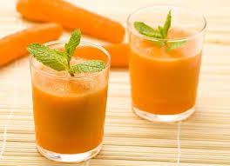
Вопрос: Витамин роста и зрения…
ВИТАМИН А

Slide 9
Вопрос: . Что не купишь ни за какие деньги?
ЗДОРОВЬЕ

Slide 10
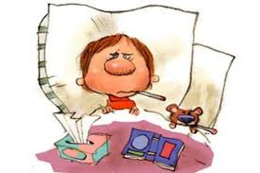
Вопрос: Как называется массовое
заболевание людей. ?
ЭПИДЕМИЯ

Slide 11
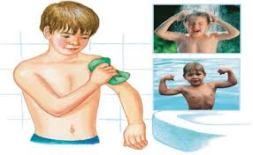
Вопрос: Тренировка организма холодом. ?
ЗАКАЛИВАНИЕ

Slide 12
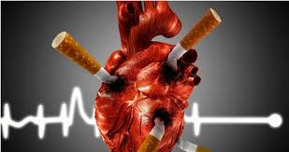
Вопрос: Добровольное отравление никотином…
КУРЕНИЕ

Slide 13
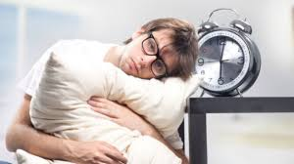
Вопрос: В этом состоянии люди проводят треть своей жизни. Оно полезно и необходимо. Что это?
СОН

Slide 14
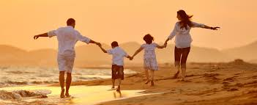
ПОСЛОВИЦА:
Утро зарядкой провожают, вечер прогулкой встречают.
Утро встречают зарядкой, вечер провожают прогулкой.

Slide 15
ПОСЛОВИЦА: Спорт и организм укрепляют туризм.
Спорт и организм укрепляют ОРГАНИЗМ

Slide 16
ПОСЛОВИЦА: Умеренность сто врачей целебнее, чем в еде.
Умеренность в еде целебнее, чем сто врачей.

Slide 17
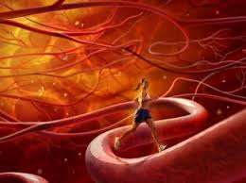
ПОСЛОВИЦА: Укладываясь спать бодрым, проснешься с пустым желудком .
Укладываясь спать с пустым желудком, проснешься бодрым.

Slide 18
ПОСЛОВИЦА: Завтрак отдай врагу, обед скушай сам, а ужин свой подели с другом
Завтрак скушай сам, обед подели с другом, а ужин свой - отдай врагу.

Slide 19
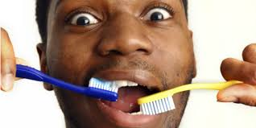
ЗАГАДКА: Белая река
В пещеру затекла,
По ручью выходит –
Со стен всё выводит.
ЗУБНАЯ ПАСТА

Slide 20
ЗАГАДКА:В овощах и фруктах есть.
Детям нужно много есть.
Есть ещё таблетки
Вкусом как конфетки.
Принимают для здоровья
Их холодною порою.
Для Сашули и Полины
Что полезно? - ...
ВИТАМИНЫ

Slide 21
ЗАГАДКА:Этот дом многоэтажный
Чистый, светлый, очень важный.
Встретишь разных здесь врачей.
Лечат взрослых и детей.
Будете лежать в постели,
Коль серьезно заболели.
Не хотим здесь очутиться!
Где, скажите-ка? - ...
В БОЛЬНИЦЕ

Slide 22
ЗАГАДКА: В этом светлом магазине
Ты увидишь на витрине
Не одежду, не продукты,
И не книги, и не фрукты.
Здесь микстура и таблетки,
Здесь горчичники, пипетки.
Мази, капли и бальзамы
Для тебя, для папы с мамой.
Для здоровья человека
Открывает дверь - ...
АПТЕКА

Slide 23
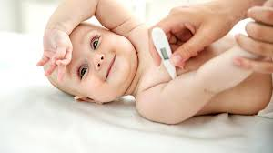
ЗАГАДКА:
Я под мышкой посижу
И что делать укажу:
Или уложу в кровать,
Или разрешу гулять.
ГРАДУСНИК

